Slide 1
SMS ALERTA SERVIÇOS DE SOFTWARE E HARDWARE DE SEGURANÇA

Slide 2
“Look yourself in the mirror and ask yourself, what do I want to do everyday for the rest of my life…do that.” – Gary Vaynerchuk

Slide 3
TÓPICOS DE APRESENTAÇÃO
Modelo de negócio;
Fonte de receita;
Validação de fontes de receita;
Modelo de negócio web;
Estrutura de custos;
Estruturas empresariais de modelos de custos;
Validação do modelo econômico.

Slide 4
Modelo de negócio [Andressa]
01
Manutenção
Contratação do serviço
Ciclo de serviço
03
02
Instalação

Slide 5
Fonte de receita
PAGAMENTO ÚNICO:
Instalação e configuração do serviço.
Cadastro dos usuários na plataforma digital;
Instalação do sensor inteligente ao carro;
liberação de acesso ao usuário.

Slide 6
Fonte de receita
PAGAMENTOS CONSTANTES:
Mensalidade
Mensalidade pelo serviço para o monitoramento da central 24hs do veículo e status de localização e permissões autorizadas ao usuário.
Manutenção
Upgrade de peças e ou problemas recorrentes da comunicação do carro e o aplicativo/Web.

Slide 7
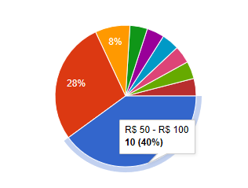
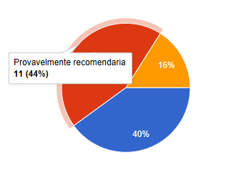
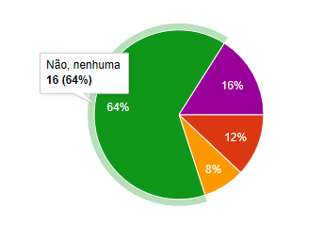
Validação de fontes de receita.
Quais valores nossos clientes estão dispostos a pagar? :
Gráficos de valores estudados
Gráficos de estudo de aceitação
Você recomendaria este serviço ? :
Quais aplicações semelhantes a esta você utiliza ? :
Gráficos de estudo de serviços semelhantes

Slide 8
Modelo de negócio web:
Software como serviço :
O aplicativo mobile e a plataforma Web serão grandes contribuintes ao controle e monitoramento a distância através do acesso do usuário;
Hardware:
Base de instalação e configuração do sensor ao carro, lembrando que esta etapa do produto cabe tanto a usuário de pagamento fixo e constante.

Slide 9
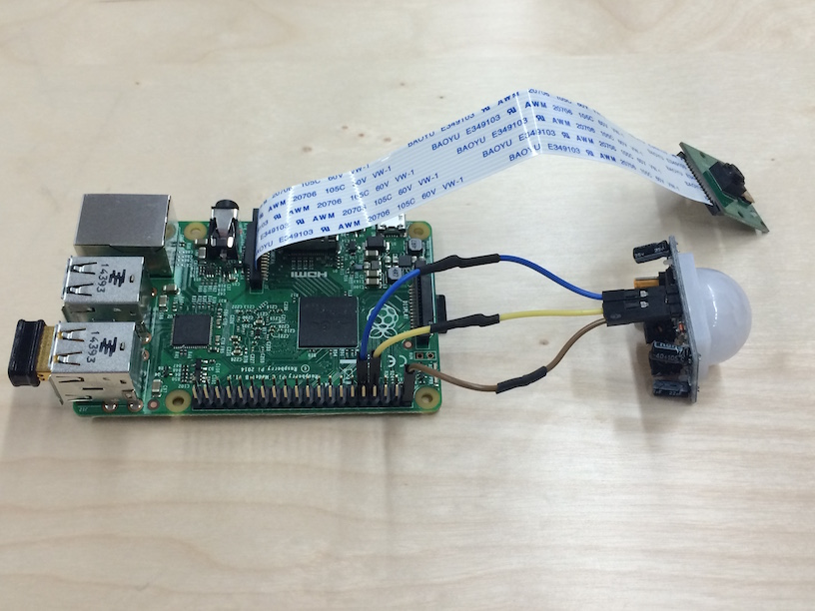
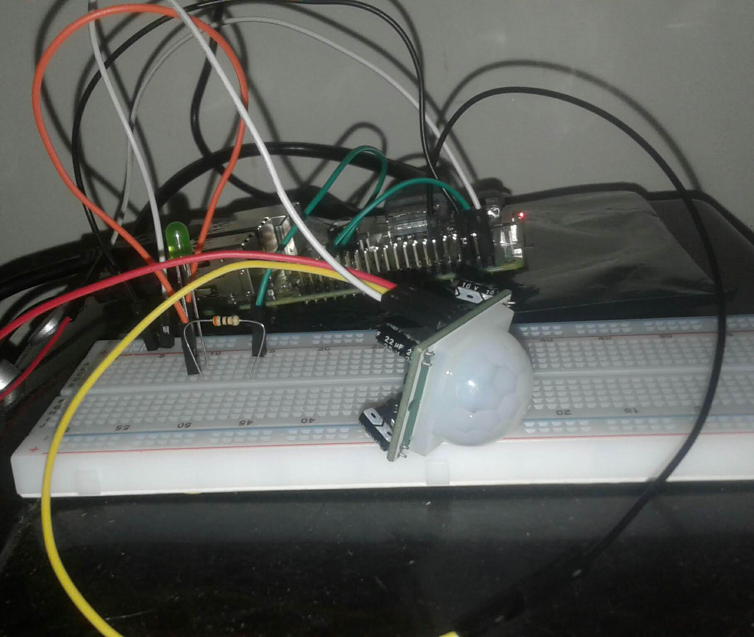
Estrutura de custos: Descrição das características dos custos
Custos mais inerentes ao projeto:
Parte da comunicação entre o serviço WEB e MOBILE se baseará sobre a conexão do servidor ao Rapsberry instalado na parte eletrônica do carro;
Custos de maior relevância:
Parte do maior investimento será no Rapsberry que servirá de central de comunicação online com o servidor e consequentemente com o acesso do usuário.
Modelo
Protótipo Real

Slide 10
Descrição das características dos custos [Andressa – Se o Slide anterior não for suficiente, adicione maiores detalhes aqui.]

Slide 11
Estruturas empresariais de modelos de custos:
Cost-Driven:
Simplificar sistemas já existente;
Custo baixo por parte dos usuários;
Automatização de processos;
Value-Cost:
Valor e Qualidade;
Prestação de serviços;
Automatização e controle mútuo;

Slide 12
Validação do modelo econômico [Andressa – Economia de Escala ou Escopo]

Slide 13

APLICATIVO MOBILE
Através da plataforma mobile será possível efetuar controles básicos como: Localizar, Ligar ou desligar, acionar autoridades, etc..

Slide 14

DESKTOP WEB
Em caso de perda ou roubo do dispositivo móvel, o usuário não ficará desamparado pois terá acesso aos status de seu carro igualmente online.

Slide 15


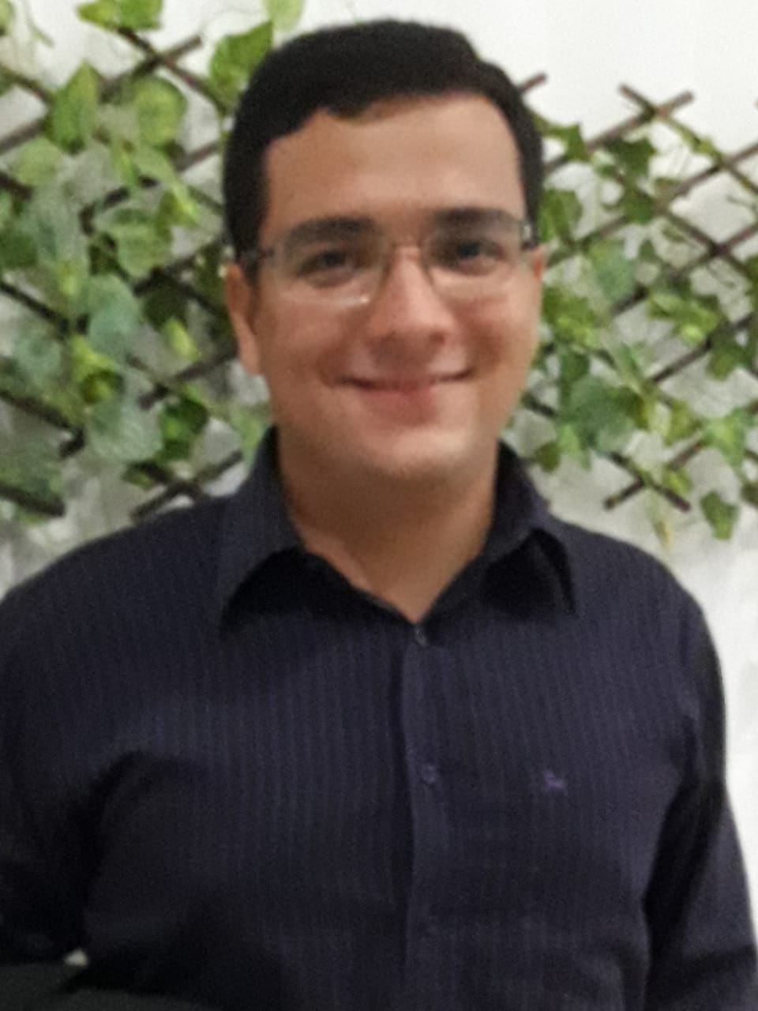

INTEGRANTES
Thales Azevedo Silva
Formação: Técnico em Informática;
Pesquisador e Desenvolvedor IoT (Automação);
Graduação: Análise e Desenvolvimento de Sistema.
Luís Carlos Alípio
Pesquisador e Desenvolvedor IoT (Automação);
Graduação: Redes de Computadores.
Matheus Medeiros de Souza Lopes
Graduação: Constituição de Edifícios.
Andressa Queiroz
Formação: Técnica em Logística;
Graduação: Gestão Pública e Administração.

Slide 16

Obrigado! Dúvidas ?

